Slide 1
ĐẠI HỌC DUY TÂN
KHOA DƯỢC
MÔN : BỆNH LÝ HỌC LỚP : 350 D
DANH SÁCH THÀNH VIÊN: Nguyễn Thị Lan Hương
Lê Thị Liễu
Đoàn Thị Hải Uyên
Phan Thanh Duyên
Phạm Công Vũ

Slide 2
CHƯƠNG 7 : BỆNH LÝ VÀ THUỐC VỀ MÁU , TẠO MÁU
THIẾU MÁU

Slide 3
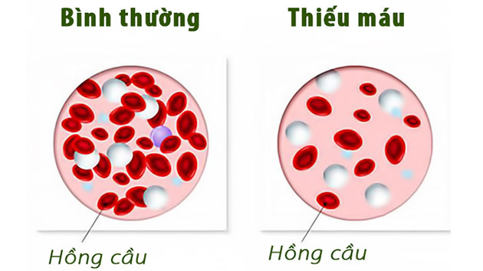
I. ĐỊNH NGHĨA
Thiếu máu là một tình trạng mà trong đó không có đủ tế bào hồng cầu khỏe mạnh để vận chuyển đầy đủ oxy đến các mô. Nếu có thiếu máu, có thể cảm thấy mệt mỏi rất nhiều.

Slide 4
II. NGUYÊN NHÂN
Thiếu yếu tố tạo máu ( sắt, acid , acid folic , B12 , protein ….
DO GIẢM SINH
Do giảm sản bà bất sản tủy ( suy tủy, giảm sinh hồng cầu , thâm nhiễm tủy …)
Các nguyên nhân khác(suy thận mạn, thiểu năng giáp,nhiễm khuẩn mạn tính ..)
THIẾU MÁU
Tan máu do bất thường tạo HC, di truyền( bất thường về hemoglobin, màng hồng cầu,emzyme hồng cầu .. )
DO TAN MÁU
Tan máu do nguyên nhân ngoài hồng cầu ( tan máu miễn dịch,sốt rét, cường lách , nhiễm đọc một số thuốc…)
Chảy máu cấp ( chấn thương, xuất huyết, rối loại quán trình cầm máu)
DO CHẢY MÁU
Chảy máu mãn tính ( giun móc , loét dạ dày hành tá tràng, trĩ và sa trược tràng )

Slide 5
III. PHÂN LOẠI
THEO TÍNH CHẤT TIẾN TRIỂN
THEO KÍCH THƯỚC HỒNG CẦU
THEO TÍNH CHẤT THIẾU MÁU
THEO NGUYÊN NHÂN
Thiếu máu cấp tính
Thiếu máu HC to
Thiếu máu nhược sắc
Chảy máu
Thiếu máu mãn tính
Thiếu máu HC trung bình
Thiếu máu đẳng sắc
Các yếu tố tạo máu
Thiếu máu HC nhỏ
Thiếu máu ưu sắc
Do rối loại tạo máu
Do huyết tán

Slide 6
IV. CÁC BỆNH LÝ THƯỜNG GẶP
1. THIẾU MÁU DO SẮT
1.1 : Nguyên nhân
- Không cung cấp đủ nhu cầu sắt
- Mất sắt do mất máu mãn tính
- Rối loạn chuyển hóa sắt bẩm sinh
1.2 : Triệu chứng
Triệu chứng chính của thiếu máu do thiếu sắt bao gồm:
+ Cảm giác mệt mỏi;
+ Chóng mặt;
+ Gặp khó khăn trong sinh hoạt hàng ngày.
- Bệnh nặng có thể gây khó thở và khiến da nhợt nhạt. Bệnh kéo dài gây đau miệng, khó nuốt, và móng tay mềm, cong.
- Một số triệu chứng khác ít xảy ra hơn như muốn ăn thức ăn cứng giòn, đá viên hay ăn những thứ kỳ lạ như bụi bẩn hoặc đất sét (gọi là hội chứng pica).

Slide 7
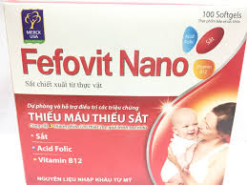
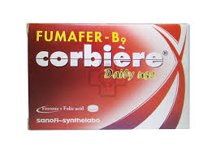
1.3 : Điều trị
- Hạn chế truyền máu, chỉ truyền máu trong trường hợp thiếu máu nặng, mất bù.
- Bổ sung các dạng chế phẩm sắt bằng truyền tĩnh mạch hoặc dung dịch uống, viên nén, khuyến khích sử dụng thuốc bổ sung sắt dạng uống. Chỉ định sử dụng sắt đường truyền tĩnh mạch trong các trường hợp : thiếu máu nặng, không hấp thu được bằng đường uống, thiếu máu mạn tính.
- Giai đoạn sớm khi mới thiếu sắt chưa thiếu máu: Bổ sung sắt qua thức ăn và uống các chế phẩm chứa sắt.
- Thời gian bổ sung sắt: Kéo dài từ 3 đến 6 tháng.

Slide 8
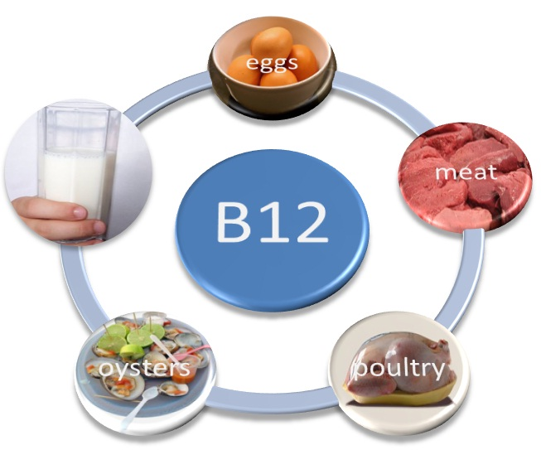
2 . THIẾU MÁU DO THIẾU VITAMIN B12
2.1 : Nguyên nhân
- Do chế độ ăn uống
- Bệnh nhân mắc phải các bênh về đường ruột
- Ở một số người, phản ứng tự miễn dịch gây ra thiếu yếu tố nội tại
- Dùng thuốc kháng acid và 1 số thuốc điều trị tiểu đường type 2
- Rối loạn tự miễn dịch

Slide 9
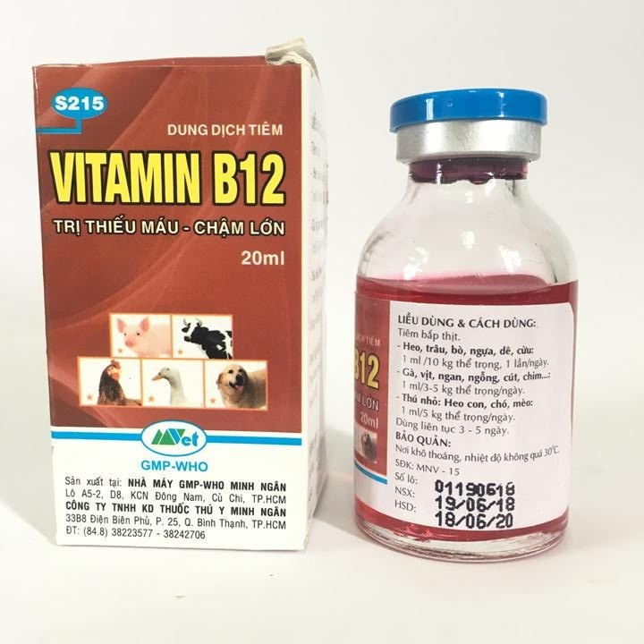
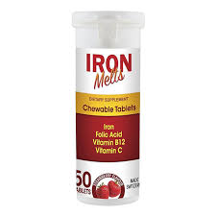
2.2 : Triệu chứng
- Thiếu máu do thiếu vitamin B12 ít gặp, xảy ra từ từ với các triệu chứng; thiếu máu từ từ, da xanh xao, niêm mạc nhợt nhạt; rối loạn tiêu hoá như chán ăn, hay nôn, tiêu chảy, viêm lưỡi, gan có thể to, loạn thần kinh nhẹ như mệt mỏi, chóng mặt, rối loạn cảm giác sâu, đau mỏi, run tay, chân,... Biểu hiện huyết học
2.3 : Điều trị
- Thay đổi chế độ ăn uống bổ sung vitamin B12
- Nếu không thể hấp thu được vitamin B12 thì phải sử dụng các thuốc tiêm vitamin b12 hoặc dang xịt vitaminb12 cả đời..
- Lúc đầu tiêm thường xuyên , sau đó tiêm hoặc xịt chỉ 1 lần/ 1 tháng .
- Bệnh có thể gây ra các biến chứng thần kinh nghiêm trọng nên cần lưu ý trong quá trình điều trị.

Slide 10
3. THIẾU MÁU CỦA MẠN TÍNH
3.1 : Nguyên nhân
- Trĩ , xuất huyết tiêu hóa , rong kinh, đa kinh ….
3.2 : Triệu chứng
- Da xanh , niêm mạc nhợt nhạt , móng tay khô…
-Tim : Nhịp tim nhanh , Thiếu máu nuôi tim , khó thở …
- Hô hấp : Khó thở ,nhịp thở nhanh
- Thần kinh : Nhức đầu, hoa mắt , chóng mặt , thiếu oxy lên não ….
- Cơ xương khớp : đi lại khó khăn …
- Tiêu hóa : Ăn kém , khó tiêu ,…
- Rối loạn kinh nguyệt , mất sinh lý ở nam .
3.3 : Điều trị
- Không có điều trị cụ thể cho loại thiếu máu. Các bác sĩ tập trung vào điều trị căn bệnh tiềm ẩn. Sắt và vitamin bổ sung thường không giúp loại thiếu máu này. Tuy nhiên, nếu triệu chứng trở thành nghiêm trọng, truyền máu hoặc tiêm erythropoietin tổng hợp, một hormone được sản xuất bình thường từ thận, có thể giúp kích thích sản xuất tế bào máu đỏ

Slide 11
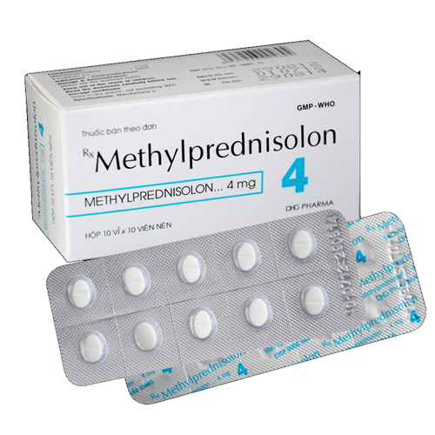
4. THIẾU MÁU TÁN HUYẾT
4.1 : Nguyên nhân
Tiên phát : KHông có căn nguyên
_ Thứ phát : Thường xuất hiện trong các bệnh lupus ban đỏ , suy giảm miễn dịch, nhiễm trùng…
4.2 : Triệu chứng
Xanh xao , nhợt nhạt, cảm giác mệt mỏi, huyết áp tụt , lách to mền , mạch nhanh , xương khớp bị đau nhức, nhức đầu , chóng mặt.
Có trường hợp sốt cao, rét run, gan to , nước tiểu sẫm màu…
4.3 : Điều trị
Methyprednisolon
Các thuốc ức chết miễn dịch không corticoid ( Azathioprine, cyclosporin A , Vincristin ,… )
Gammar globulin
Cắt lách
Rituximab
Điều trị hỗ trợ tuyền máu

Slide 12
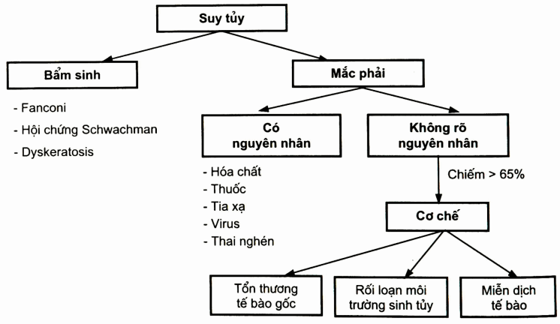
5. SUY TỦY
5.1 : Nguyên nhân

Slide 13
5.2 : Triệu chứng
Biểu hiện của các triệu chứng giảm toàn bộ máu ngoại biên :
+Thiếu máu, da xanh , …..
+ Xuất huyết
+ Bệnh nhân dễ bị nhiễm trùng
+ Gan , lách , hạch không to
5.3 : Điều trị :
Điều trị nội khoa: ‒ Corticoid ; Cyclosporin A ‒ Androgen: trong trường hợp bệnh Fanconi ‒ ALG (Globulin chống lympho) ‒ Truyền khối hồng cầu, khối tiểu cầu, kháng sinh dự phòng
Điều trị ngoại khoa: cắt lách
Ghép tế bào gốc

Slide 14
6. THIẾU MÁU CHO CÁC BỆNH MẠN TÍNH
6.1 Nguyên nhân
‒ Viêm hoặc nhiễm khuẩn mãn tính, ung thư, bệnh gan….làm giảm đời sống hồng cầu, trong khi tủy xương không sinh đủ hồng cầu để bù
‒ Bệnh thận mãn tính: thiếu máu do giảm erythropoietin giảm sinh hồng cầu và ứ đọng các chất độc trong máu làm giảm đời sống hồng cầu
6.2 Triệu chứng
Các triệu chứng bệnh mãn tính đã biết kèm them biểu hiện thiếu máu:
‒ Định lượng sắt huyết thanh thấp ‒ Khả năng gắn sắt toàn phần của huyết thanh thấp
‒ Ferritin huyết thanh bình thường hoặc tăng,
‒ Hematocrit giảm (rõ nhất trong suy thận). MCV bình thường
6.3 Điều trị
‒ Truyền khối hồng cầu khi có thiếu máu nặng
‒ Erythrôpietin tônggr hợp tiêm dưới da.

Slide 15
V . CÁC YẾU TỐ NGUY CƠ
Chế độ ăn uống kém
Rối loạn đường ruột
Kinh nguyệt
Mang thai
Bệnh mạn tính
Lịch sử gia đình

Slide 16
VI. CÁC BIẾN CHỨNG THƯỜNG GẶP
Mệt mỏi nặng. Khi thiếu máu đủ nghiêm trọng, có thể quá mệt mỏi và không thể hoàn thành công việc hàng ngày. Có thể quá kiệt sức để làm việc hay vui chơi.
Vấn đề về tim. Thiếu máu có thể dẫn đến nhịp tim nhanh hoặc bất thường - một rối loạn nhịp. Tim phải bơm máu nhiều hơn để bù đắp cho sự thiếu oxy trong máu khi đang thiếu máu. Điều này thậm chí có thể dẫn đến suy tim sung huyết.
Thần kinh bị hư hại. Vitamin B12 là điều cần thiết không chỉ cho sản xuất tế bào máu đỏ khỏe mạnh, mà còn cho các chức năng khỏe mạnh thần kinh.
Suy chức năng tâm thần. Thiếu vitamin B12 cũng có thể ảnh hưởng đến khả năng tâm thần.
Cái chết. Một số thiếu máu gia đình, chẳng hạn như thiếu máu tế bào hình liềm, có thể nghiêm trọng và dẫn đến biến chứng nguy hiểm tính mạng. Mất rất nhiều máu nhanh chóng trong bệnh thiếu máu cấp tính trầm trọng có thể gây tử vong.

Slide 17
THANK YOU !!!!

